Slide 1
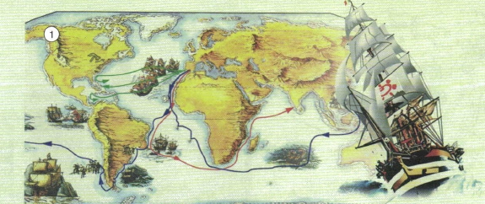
ИСТОРИЯ
5
класс
Тема урока:
«ОТКРЫТИЕ НОВЫХ МОРСКИХ ПУТЕЙ».

Slide 2
ПЛАН
РОСТ ПОТРЕБНОСТИ В МОРСКИХ ТОРГОВЫХ ПУТЯХ
ОТКРЫТИЕ НОВЫХ МОРСКИХ ТОРГОВЫХ ПУТЕЙ
ПОСЛЕДУЮЩИЕ ОТКРЫТИЯ
МИРОВЫЕ ТОРГОВЫЕ ОТНОШЕНИЯ

Slide 3
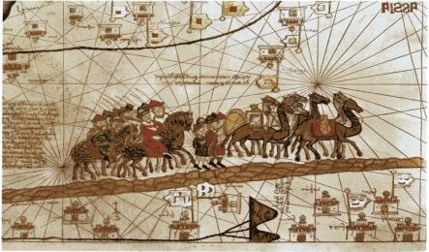
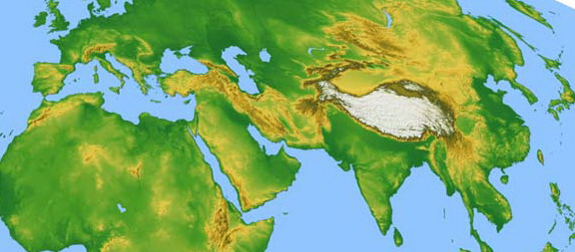
Начиная с XIII века правители стран Востока препятствовали
торговле европейских купцов с Индией и Китаем
Торговые пути по суше
в страны ВОСТОКА, были отрезаны
Е в р о п а
А з и я
П е р с и я
К и т а й
И н д и я

Slide 4
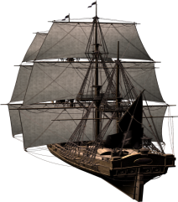
МОРСКИЕ ТОРГОВЫЕ ПУТИ
В конце XV - начале XVI веков, государства европейского континента ощутили острую необходимость в новых морских торговых путях. В чём же была причина?

Slide 5
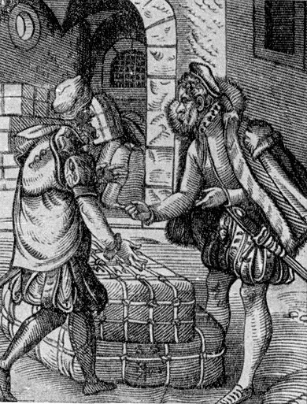
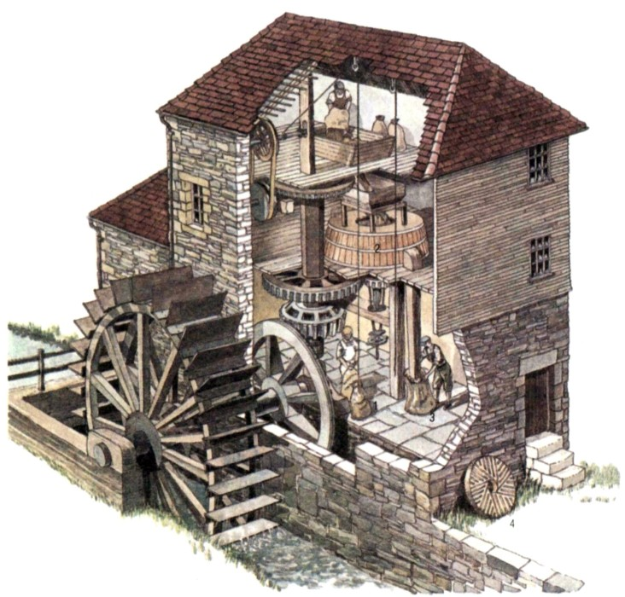
МОРСКИЕ ТОРГОВЫЕ ПУТИ
Во-первых, в конце XV - начале XVI веков в Европе высокими темпами стало расти товарное производство, что усилило потребность в сырье. Однако на самом Европейском континенте сырья было мало - существующее количество не покрывало производственные нужды.

Slide 6
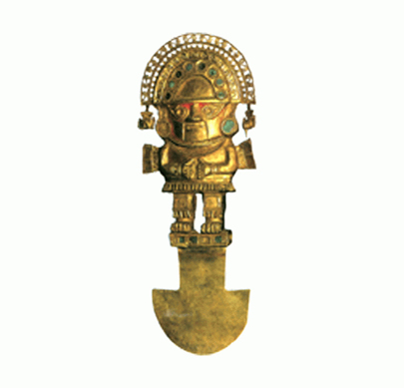
МОРСКИЕ ТОРГОВЫЕ ПУТИ
Развитие торговли в Европе способствовало резкому возрастанию потребности в деньгах, являвшихся всеобщим средством обмена. Для чеканки большого количества денежных монет необходимо было большое количество золота и серебра.

Slide 7
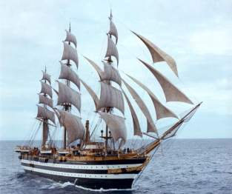
МОРСКИЕ ТОРГОВЫЕ ПУТИ
Однако драгоценных металлов в Европе тоже было мало. Поэтому европейцы начали думать о доставке их из стран других континентов.

Slide 8
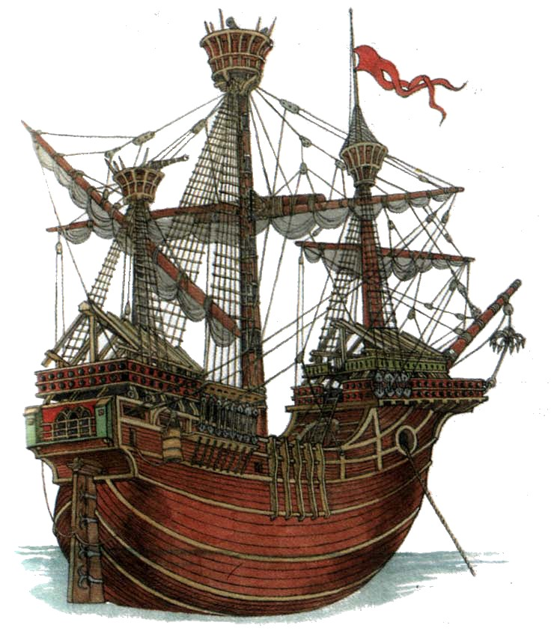
МОРСКИЕ ТОРГОВЫЕ ПУТИ
Вскоре идея обладания золотом, серебром и прочими богатствами других стран полностью захватила умы и сердца европейцев. Однако европейцы больше не могли пользоваться Великим шёлковым путем и морским торговым путем через Средиземное море.

Slide 9
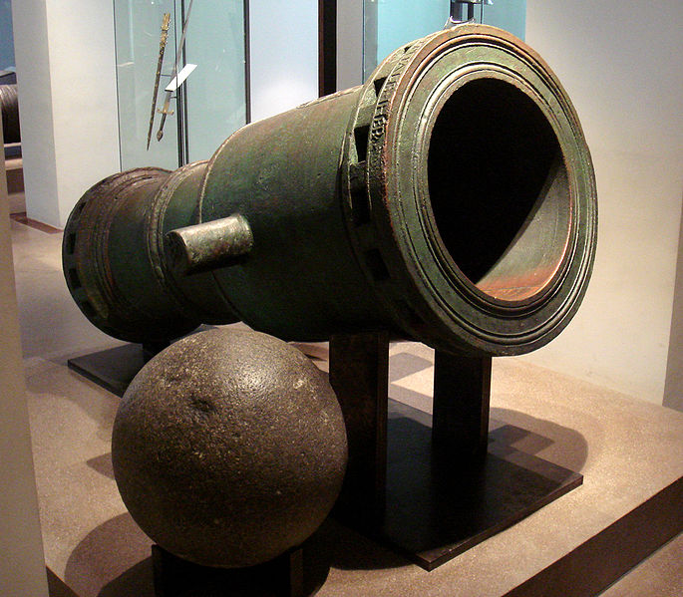
МОРСКИЕ ТОРГОВЫЕ ПУТИ
Эти пути теперь контролировало Османское государство (Турция) — основной соперник европейских стран. Сложившиеся обстоятельства диктовали открытие новых морских путей.

Slide 10
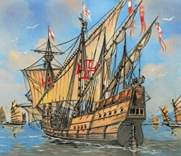
МОРСКИЕ ТОРГОВЫЕ ПУТИ
К этому времени у европейцев существовали надежные корабли и современное оружие для собственной защиты, что позволяло отправиться на поиски новых морских путей.
Кроме этого, они умели пользоваться компасом и астролябией.

Slide 11
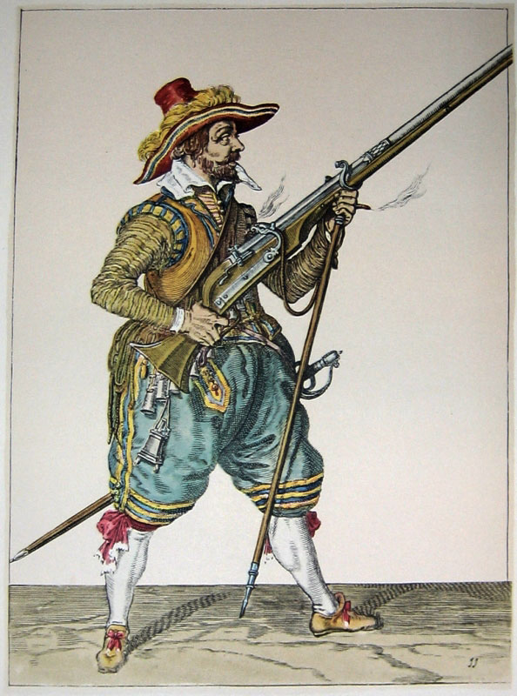
МОРСКИЕ ТОРГОВЫЕ ПУТИ
Инициаторами открытия новых морских путей стали португальские и испанские мореходы. Разумеется, открытие новых морских путей требовало от мореходов большого мужества и стойкости.

Slide 12
Основные причины Великих географических открытий
Поиски путей в Индию в обход Ближнего Востока и через Красное море
Рост городов, развитие ремесел, образование централизованных государств, расширение торговли
Увеличение потребностей европейцев в золоте и драгоценных металлах
Для людей эпохи Возрождения их прежний мир (деревня, город, округ, королевство) стал тесен.

Slide 13
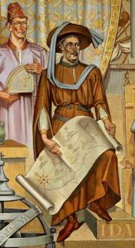
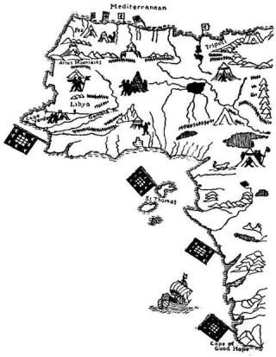
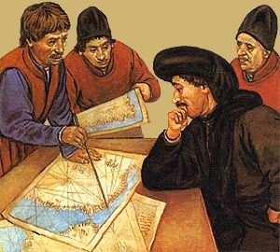
МОРСКИЕ ТОРГОВЫЕ ПУТИ
На протяжении многих лет люди изучали берега
Африки, наносили их на карту.
Пользуясь этими картами, португальцы освоили
Африканское побережье, построили там порты.

Slide 14
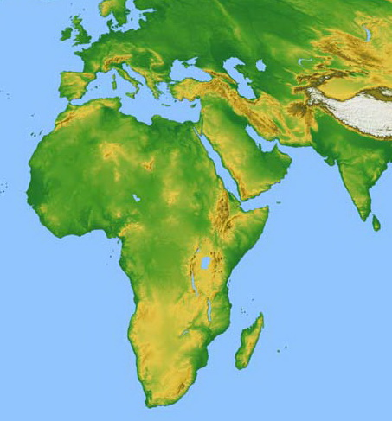
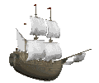
На протяжении почти 40 лет португальские корабли продвигались на юг.
Лиссабон – столица Португалии
португальские порты в Африке
И вдруг Африка закончилась.
Берег, который всегда был
слева по борту, исчез.
Португалия
И н д и я
А ф р и к а
А т л а н т и ч е с к и й
о к е а н
И н д и й с к и й
о к е а н
Так был найден проход
из Атлантического
в Индийский океан

Slide 15
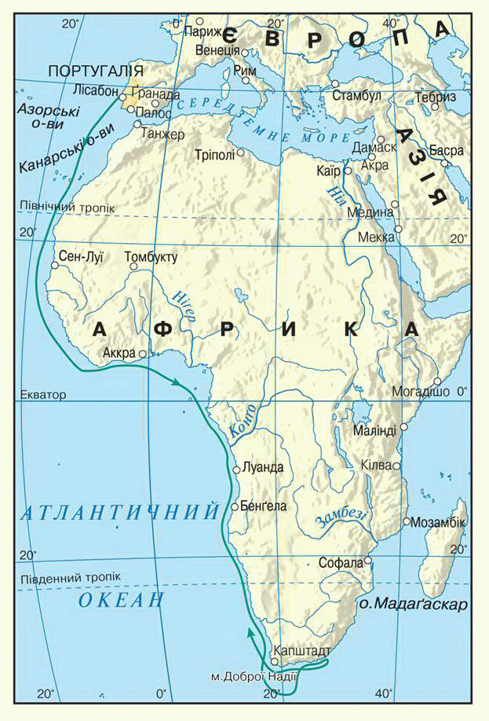
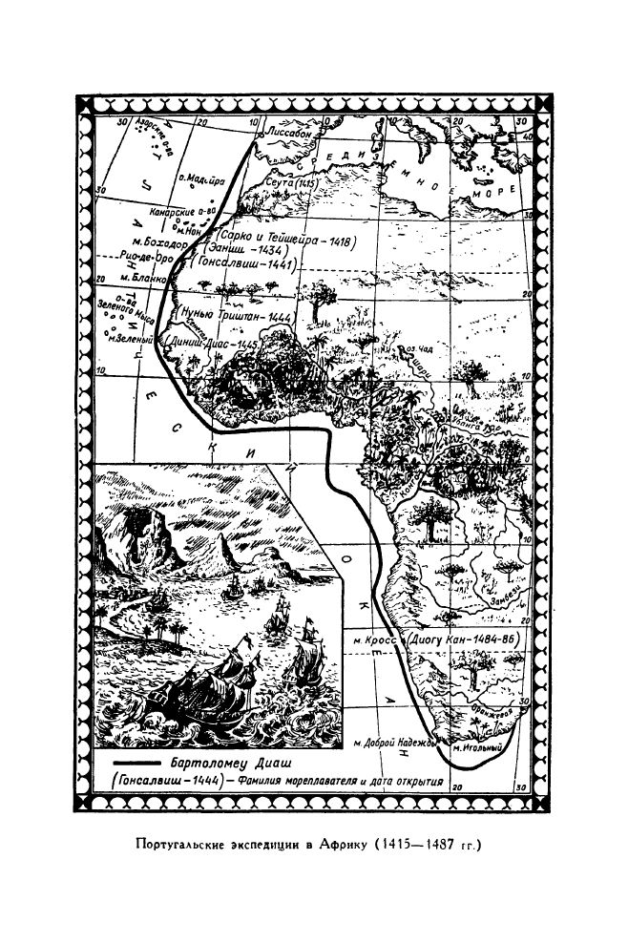
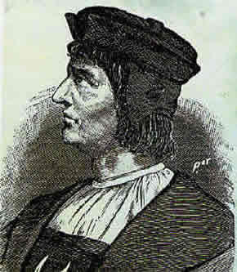
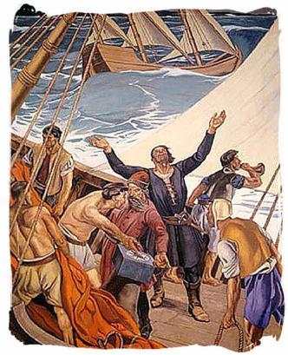
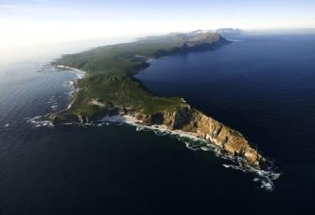
Первый европеец,
который обогнул
Африку с юга,
открыл мыс
Доброй Надежды
и вышел
в 1487 году
в Индийский океан,
был
Бартоломеу Диаш.
Путь в Индию был открыт!
Но команда взбунтовалась
и отказалась плыть дальше.
мыс Доброй Надежды

Slide 16
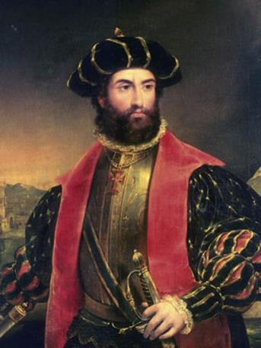
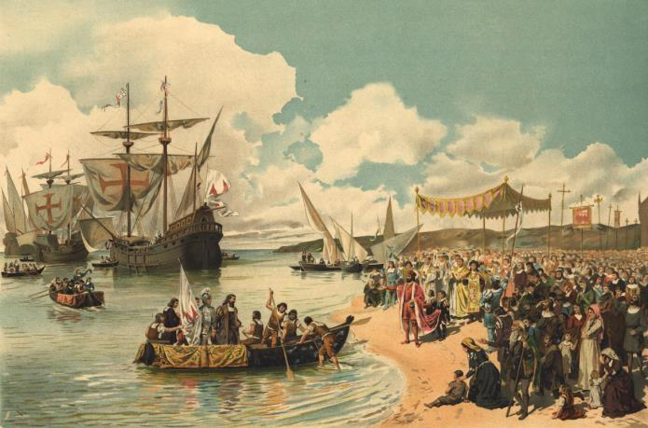
МОРСКИЕ ТОРГОВЫЕ ПУТИ
Только через 10 лет, в 1497 году
была организована экспедиция в Индию, под командованием
Васко да Гама.

Slide 17
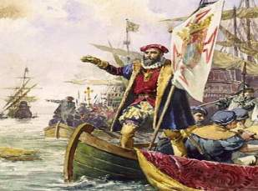
«…И пробыли мы в море три месяца по причине частого безветрия.
Весь экипаж наш заболел тяжко, дёсны распухли так сильно, что покрыли все зубы и мы не могли есть, распухли также ноги, на теле появились большие нарывы…
Так умерло за эти дни тридцать человек.
Оставалось лишь 7-8 человек, годных к службе, но не здоровых.
Вот наконец Бог послал нам попутный ветер, и на шестой день мы увидели землю.»

Slide 18
МОРСКИЕ ТОРГОВЫЕ ПУТИ
В 1492-1493 годах руководил испанской экспедицией для поиска пути в Индию.
На 3 каравеллах
(«Санта – Мария», «Пинта», «Нинья») пересёк Атлантический океан и достиг 12 октября 1492 года о. Сан-Сальвадор.
Позже достиг других Богамских о-в, Кубы, Гаити.
В Экспедициях
(1493- 1496), (1498 -1500), (1502 – 1504) открыл Большие и часть Малых Антильских островов,
побережья Южной и
Центральной Америки.
Христофор Колумб

Slide 19
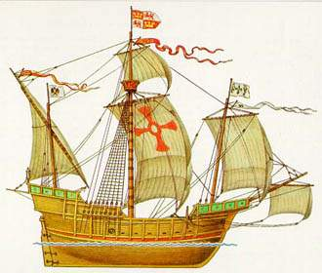
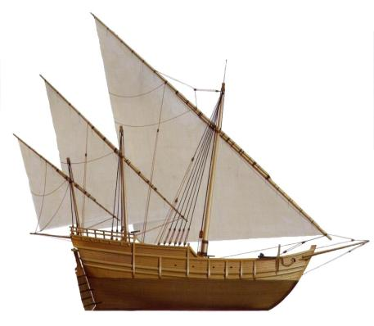
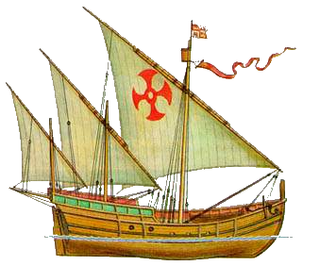
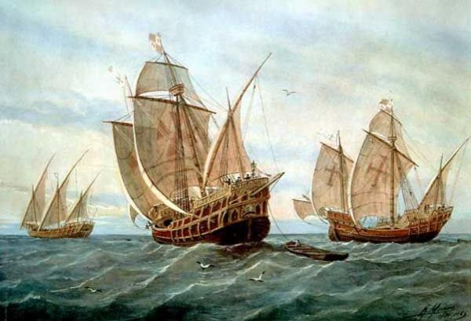
Поиски нового морского пути в Индию
"ПИНТА", "САНТА-МАРИЯ" и "НИНЬЯ" - суда, на которых Христофор Колумб совершил свое первое путешествие к берегам Америки.
Notes:
Щелчок по «кругу» появится картинка судна, щелчок по картинке – её исчезновение. Переход на следующий слайд – после появления управляющих кнопок.

Slide 20
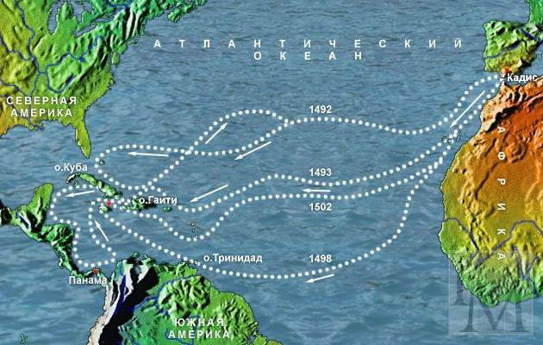
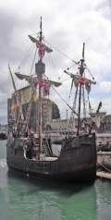
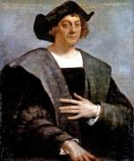
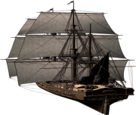

Slide 21
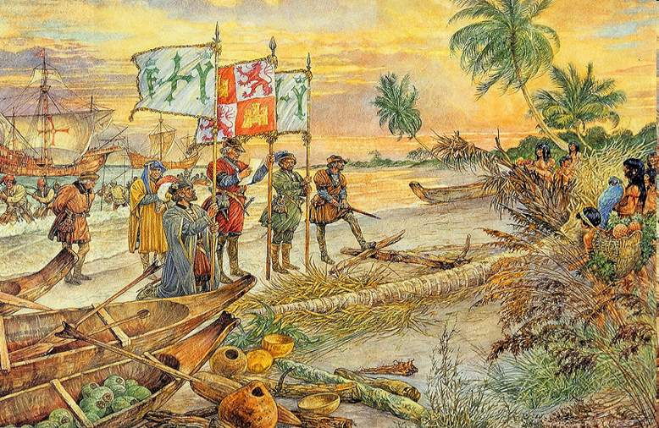
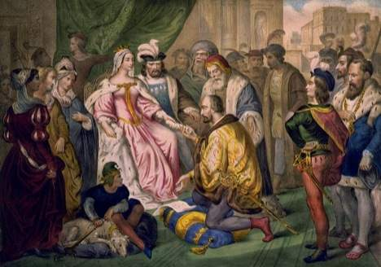
МОРСКИЕ ТОРГОВЫЕ ПУТИ
12 октября 1492 г- общепринятая дата открытия Америки
Из письма в Испанию:
«Их высочества могут убедиться, я дам им столько золота, сколько нужно; пряностей и хлопка- сколько соизволят их высочества повелеть.
Я дам так же и рабов, сколько будет угодно и сколько мне повелят отправить».

Slide 22
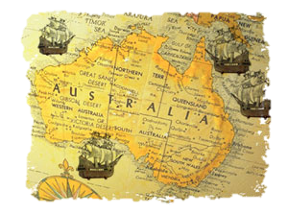
МОРСКИЕ ТОРГОВЫЕ ПУТИ
Еще в средние века ходили рассказы, что в Южном полушарии существует большой континент.
Считается, что датчане – европейцы, первыми посетили Австралию. В 1642 году датчане послали капитана Абеля Тасмана и он открыл о. Тасмания. В 1770 году английский капитан Джеймс Кук открыл восточное побережье Австралии и назвал его Новый Южный Уэльс (Австралию).

Slide 23
МОРСКИЕ ТОРГОВЫЕ ПУТИ
Открытие Австралии
Когда в XVI в. удалось открыть Новую Гвинею, географы сочли этот огромный остров выступом неведомой Южной земли. На современной карте хорошо видно, что от Новой Гвинеи рукой подать до
Австралии.
При этом Янсзон думал, что побывал всего лишь в Новой Гвинее
Первым до этого материка добрался голландский мореплаватель Виллем Янсзон (1570—1630) в 1606 г. Он не только высаживался на материк, но и обследовал его побережье на протяжении 350 км
Подобно Колумбу, он до конца жизни не узнал о том, что стал первооткрывателем нового континента.

Slide 24
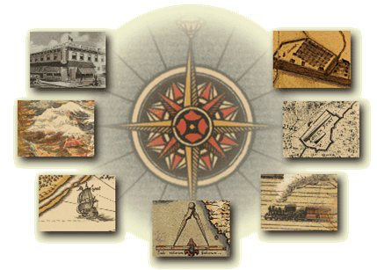
МОРСКИЕ ТОРГОВЫЕ ПУТИ
Благодаря великим географическим открытиям были проложены новые морские пути. Открытие этих путей способствовало зарождению мировой торговли, что ускорило дальнейшее развитие человеческого общества.

Slide 25
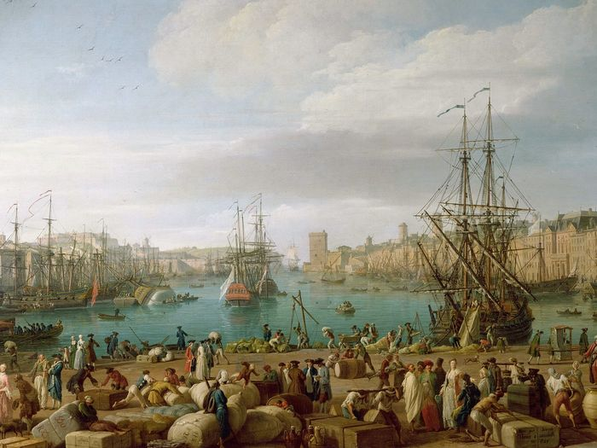
МОРСКИЕ ТОРГОВЫЕ ПУТИ
После великих географических открытий Англия оказалась расположенной на стыке важных морских торговых путей. Столица Англии - Лондон превратился в крупный портовый город, куда причаливали торговые корабли.

Slide 26
Новые достоверные знания о мире
Развитие наук: географии, истории, астрономии
Образование единого мирового рынка, рост торговых связей
Перемещение главных путей из внутренних морей в океаны, новые океанские порты
Создание первых колониальных империй
Падение цен на золото, удорожание других товаров
Изменения в повседневной пище европейцев, новые сельскохозяйственные культуры, развитие рыболовства

Slide 27
Результаты открытий
Изменились представления европейцев о мире
Известная европейцам территория Земли увеличилась в шесть раз.
Было открыто почти 60 % всей земной поверхности
Возникновение и развитие мировой торговли
Торговые пути переместились из внутренних морей в океаны.
Утратили значение торговые центры — Венеция и Генуя, Бремен и Любек. Центрами мировой торговли стали океанские порты: Лиссабон, Лондон и Амстердам. Началось формирование мирового рынка.

Slide 28
Начало создания первых колониальных империй
Ограбление и уничтожение местного населения, гибель от болезней, принесенных завоевателями, уничтожение памятников древних культур народов Азии, Африки и Америки.
Обесценивание денег
Поступление золота вызвало в Европе «революцию цен» — обесценивание денег из-за падения стоимости золота и роста цен на товары первой необходимости
Усовершенствование технической базы мореходства
Голландцы изобрели штурвал. Корабли - четырехмачтовые испанские галеоны, трехмачтовые португальские каравеллы и голландские флойты.

Slide 29
ЗАДАНИЯ
1
3
Прочитайте учебник
§ 19.
Стр. 59 – 62.
Составьте схему:
«Морские торговые пути и их значение».
Усвойте содержание терминов.

